Slide 1

Diapositiva abstracta 1
Desenmarañando el caos:
Divide y vencerás con FFT.

Slide 2

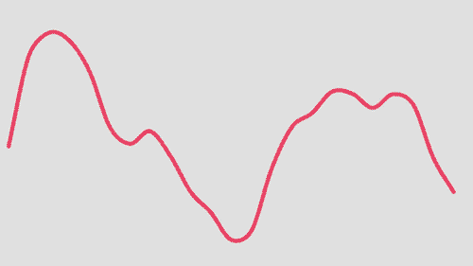
Diapositiva abstracta 2
DEFINICION DE LA TRANSFORMADA RÁPIDA DE FOURIER - FFT
¡Bienvenidos!
Hoy hablaremos sobre la transformada rápida de
Fourier (FFT) junto con una optimización, con DyV.
Creándose así una herramienta poderosa para analizar señales en
el dominio de la frecuencia. ¿Listos para desenmarañar el caos?

Slide 3
Diapositiva abstracta 3
¿ Qué es FFT?
INTRODUCCION A LA FFT
FFT es un algoritmo que divide una señal de entrada en componentes de frecuencia y las analiza para obtener información valiosa. FFT se utiliza en muchas áreas, desde el análisis de audio hasta la ingeniería aeroespacial.
Proceso FFT.
El proceso FFT consta de varios pasos, incluyendo ventaneo, padding, cálculo de la DFT y reordenamiento. Cada paso es fundamental para garantizar una buena precisión y eficiencia en el análisis de la señal.

Slide 4
Diapositiva abstracta 3
¿ Qué es FFT?
INTRODUCCION A LA FFT
FFT es un algoritmo que divide una señal de entrada en componentes de frecuencia y las analiza para obtener información valiosa. FFT se utiliza en muchas áreas, desde el análisis de audio hasta la ingeniería aeroespacial.
Proceso FFT.
El proceso FFT consta de varios pasos, incluyendo ventaneo, padding, cálculo de la DFT y reordenamiento. Cada paso es fundamental para garantizar una buena precisión y eficiencia en el análisis de la señal.

Slide 5
Diapositiva abstracta 5
INTRO. DIVIDE Y VENCERÁS
REDEFINIENDO LOS LÍMITES DEL ÉXITO.
OPTIMIZACIÓN DEL ALGORITMO FFT CON DIVIDE Y VENCERÁS.

Slide 6
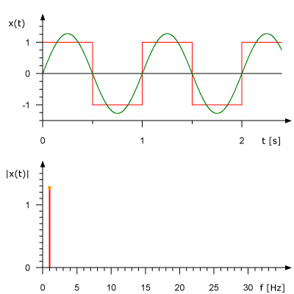
Diapositiva abstracta 5
INTRO. DIVIDE Y VENCERÁS
PASOS DEL PARADIGMA DYV.
Paso 1. Dividir el problema en dos o más subproblemas de menor tamaño.
Paso 2. Resuelva cada subproblema recursivamente con el mismo algoritmo. Aplique el límite
condición para terminar la recursividad cuando los tamaños de los subproblemas son
suficientemente pequeño.
Paso 3. Obtenga la solución para el problema original combinando las soluciones para
los subproblemas.

Slide 7
Diapositiva abstracta 4
FFT CON DYV
COMBINACIÓN PERFECTA SIN PRECEDENTES EN EL PROCESAMIENTO DE SEÑALES.
OPTIMIZACIÓN DEL ALGORITMO FFT CON DIVIDE Y VENCERÁS.

Slide 8
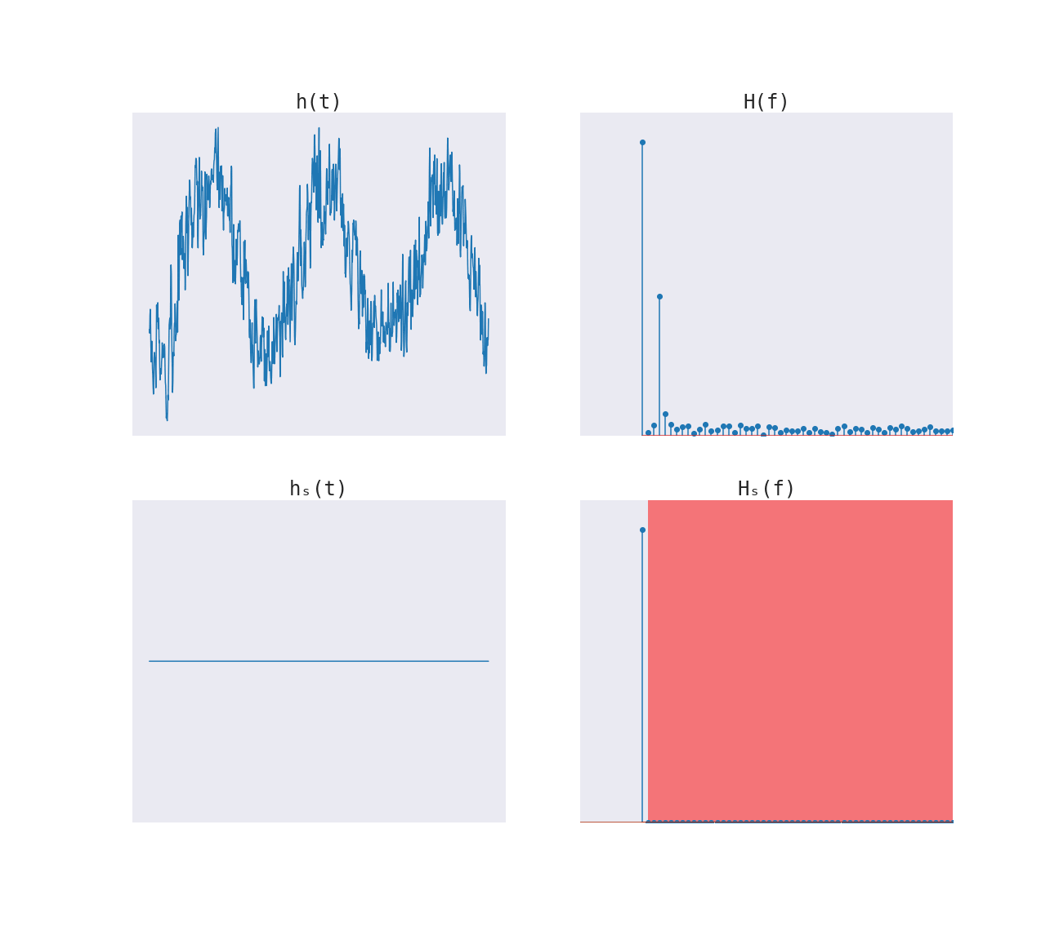
Diapositiva abstracta 4
FFT CON DYV
FFT RADIX-2
Es un algoritmo recursivo que se obtiene dividiendo el problema dado (y cada subproblema) en dos subproblemas de la mitad de tamaño.
Dentro de este marco hay dos variantes de FFT de uso común:
FFT DIT (Decimation in time)
FFT DIF (Decimation in frequency)
Intuitivamente la estrategia de divide y vencerás funciona mejor cuando N es potencia de dos, ya que la subdivisión de los problemas puede proceder hasta que su tamaño sea 1.

Slide 9
Diapositiva abstracta 4
FFT CON DYV
DESCRIPCION GENERAL DE RADIX-2.
Es una implementación eficiente de la DFT para secuencias de longitud que son potencias de dos.
Los pasos generales son:
Verifica que la longitud de la secuencia sea potencia de 2
Divide recursivamente la secuencia
La FFT radix-2 en cada subsecuencia es aplicada de forma recursiva hasta tener una longitud 1. – Caso base.
Combinar los resultados de los subprocesos para obtener la TF de la subsecuencia original usando la operación de la mariposa de Cooley-Turkey.
Repetir el proceso mariposa para diferentes niveles de la recursión, hasta llegar a la secuencia original.

Slide 10
Diapositiva abstracta 4
FFT CON DYV
COSTE COMPUTACIONAL DE FFT VS RADIX-2.
FFT
FFT OPTIMIZADO
OPERACION | COSTE
Múltiplicación y suma compleja | O(1)
Reordenamiento de datos | O(n²)*
Mariposa de Cooley-Turkey | O(1)
Total (para una señal de tamaño n) | O(n²)
OPERACION | COSTE
Múltiplicación y suma compleja | O(1)
Reordenamiento de datos | O(n log n)
Mariposa de Cooley-Turkey | O(1)
Total (para una señal de tamaño n) | O(n log n)
(*) Este caso se da, cuando n no es potencia de 2, en el caso de RADIX-2, el algoritmo de divide y vencerás, usa la técnica de relleno (padding) para ajustar el tamaño además de aprovechar las propiedades de la mariposa de Cooley-Turkey.

Slide 11

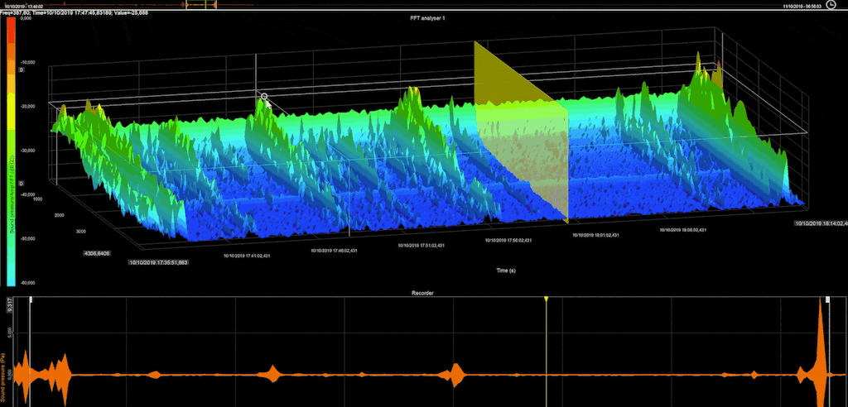
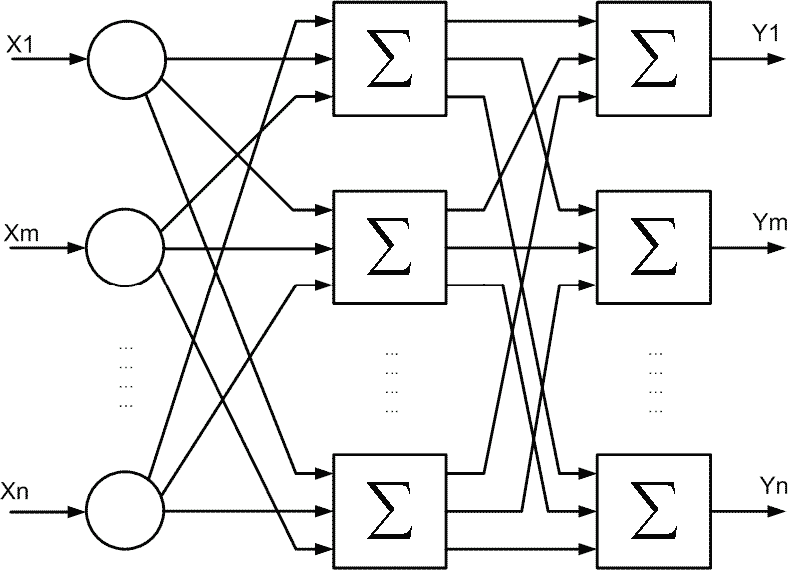
EJEMPLOS APLICATIVOS DE FFT RADIX-2
Procesamiento de audio en tiempo real.
Análisis de señales biométricas.
Procesamiento de imágenes en tiempo real.

